Slide 1
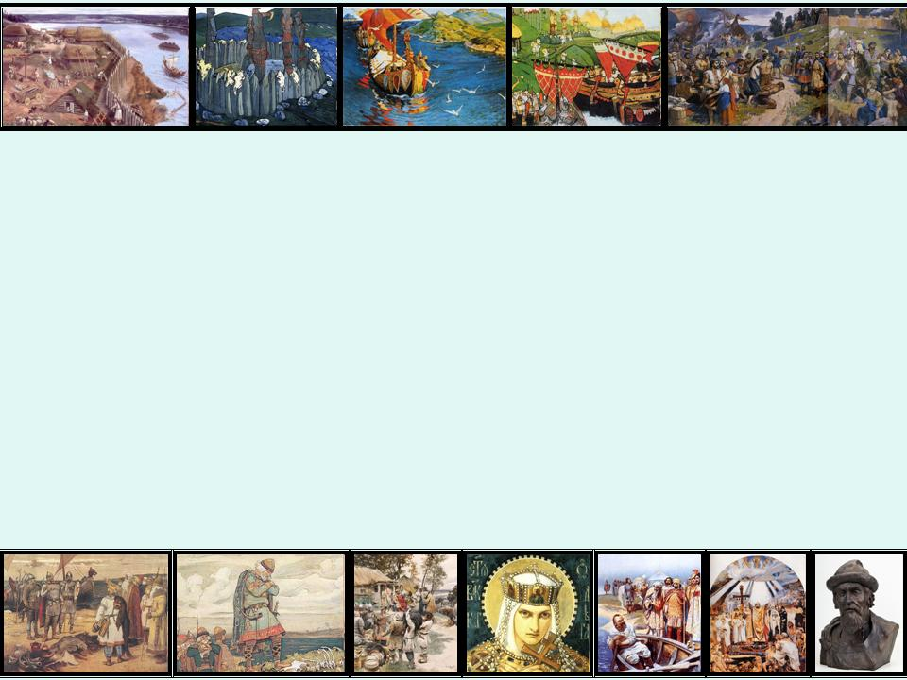
Главные политические центры Руси
Автор: Семкова Н.В. – учитель истории I категории МБОУ «СОШ №10», г. Нижняя Салда, Свердловской области
2014

Slide 2
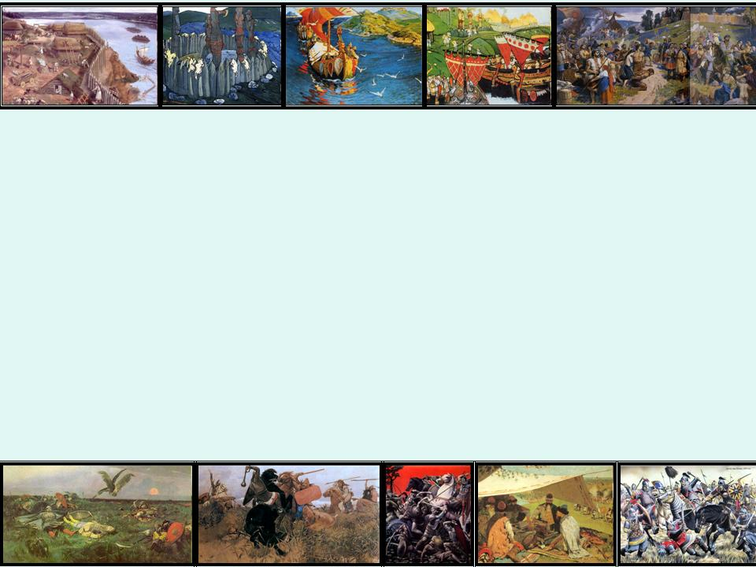
ЦЕЛИ УРОКА:
Познакомиться с главными политическими центрами Руси
Выявить особенности в их развитии
Познакомиться с князьями и их политикой;
Развивать умение анализировать. сравнивать, обобщать и делать выводы.

Slide 3
ПРИЧИНЫ ФЕОДАЛЬНОЙ РАЗДРОБЛЕННОСТИ ?
К середине XII века образовалось 15 самостоятельных княжеств, к началу XIII века их было уже около 50 княжеств.

Slide 4
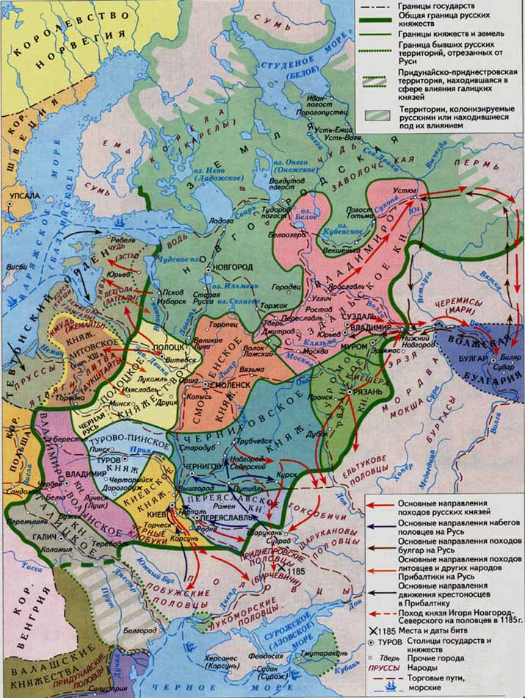

Slide 5
ПОЛИТИЧЕСКИЕ ПРИЧИНЫ
ФЕОДАЛЬНОЙ РАЗДРОБЛЕННОСТИ
?
Создание на местах собственной системы управления - народное собрание – выборная власть - народное ополчение
Княжеские междоусобицы
Наследование престола по принципу «старшинства»

Slide 6
ЭКОНОМИЧЕСКИЕ ПРИЧИНЫ
ФЕОДАЛЬНОЙ РАЗДРОБЛЕННОСТИ
?
Ослабление хозяйственных связей между землями (упадок торгового пути «из варяг греки»)
Господство натурального хозяйства
Развитие вотчинного хозяйства

Slide 7
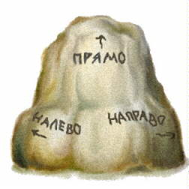
Исторические пути развития
Прямо пойдешь – заключишь ряд о служении
Налево пойдешь – будешь считаться со своеволием бояр
На право пойдешь – будешь полным хозяином в своем уделе
По какой дороге в своем развитии пойдут русские земли ?

Slide 8
 | Северо-Восточная Русь | Новгородская земля | Галицко-Волынское княжество
Территория (географическое положение) | С. 92 | С. 97 | С. 99
Занятия населения
Форма правления

Slide 9
 | Владимиро-суздальская земля | Новгородская земля | Галицко-Волынское княжество
Территория (географическое положение) | Северо –Восток Руси | Северные земли государства | Юго-Западная Русь
Занятия населения | Земледелие, скотоводство, рыбная ловля, бортничество, ремесло | Земледелие, скотоводство, рыбная ловля, торговля | Земледелие, скотоводство, рыбная ловля, ремесло
Форма правления | Княжеская власть | Республика: вече, посадник, тысяцкий, князь (война) | Сильное боярство ограничивало княжескую власть

Slide 10
Исторические пути развития
Прямо пойдешь – заключишь ряд о служении
Налево пойдешь – будешь считаться со своеволием бояр
На право пойдешь – будешь полным хозяином в своем уделе
По какой дороге в своем развитии пойдут русские земли ?

Slide 11
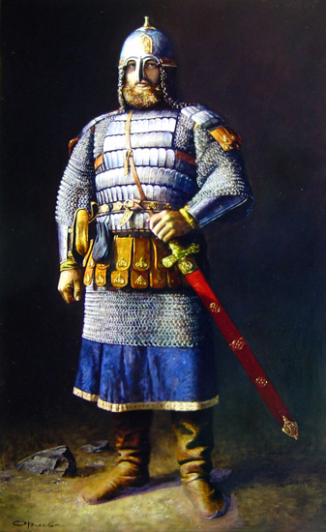
Русские князья
Основатель княжеской династии;
Прозвище получил за стремление « протягивать руки», т.е. захватывать земли;
Основал многие города – Москву, Дмитров, Звенигород;
Совершал походы на Киев;
ЮРИЙ ДОЛГОРУКИЙ

Slide 12
Построил резиденцию Боголюбово;
В 1169 году организовал поход на Киев;
Подчинил гордых Новгородцев;
Построил во Владимире новую крепость
Построил Золотые ворота по образцу киевских;
Был убит боярами во главе с кичковичами;

Slide 13
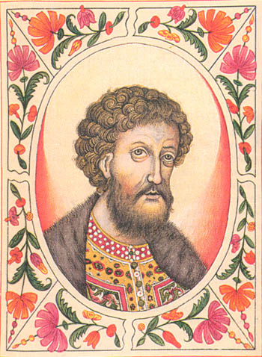
Первым присвоил титул Великого князя Владимирского;
Продолжить делить земли и раздавать их сыновьям;
Расширил границы на восток;
В 1221 году совершил успешный поход на Волжскую Булгарию и основал Нижний Новгород;

Slide 14
Система управления Новгородской республики
Вече – Народное собрание
Посадник
Высшее должностное
лицо. Ведал судом.
Назначал
должностных лиц.
Владыка
(архиепископ)
Ведал церковными
делами, казной,
руководил внешней
политикой.
Князь
На основе договора
руководил войском
в военное время. Не
имел права вмеши-
ваться в управление.
Тысяцкий
Помощник посадника.
Следил за сбором
налогов, руководил
ополчением.

Slide 15
Проверим знания
В начале XII в. в Новгороде установилась:
а) республика
б) монархия
в) власть аристократии
г) деспотия

Slide 16
Во Владимиро-Суздальском княжестве формировалась:
а) княжеская власть, ограниченная боярской знатью
б) наследственная монархия
в) республиканское правление
г) княжеская власть, ограниченная представительным органом власти

Slide 17
Одной из особенностей развития Галицко-Волынского княжества являлось наличие:
а) вече
б) богатого и независимого боярства
в) сильной княжеской власти, передаваемой по наследству
г) выборных должностных лиц

Slide 18
Что является лишним в ряду?
посадник,
князь,
архиепископ,
тысяцкий

Slide 19
ДЗ параграф 10-11
Подготовить сообщения о русских князьях, презентацию – экскурсию по торговой или Софийской стороне Новгорода

Slide 20
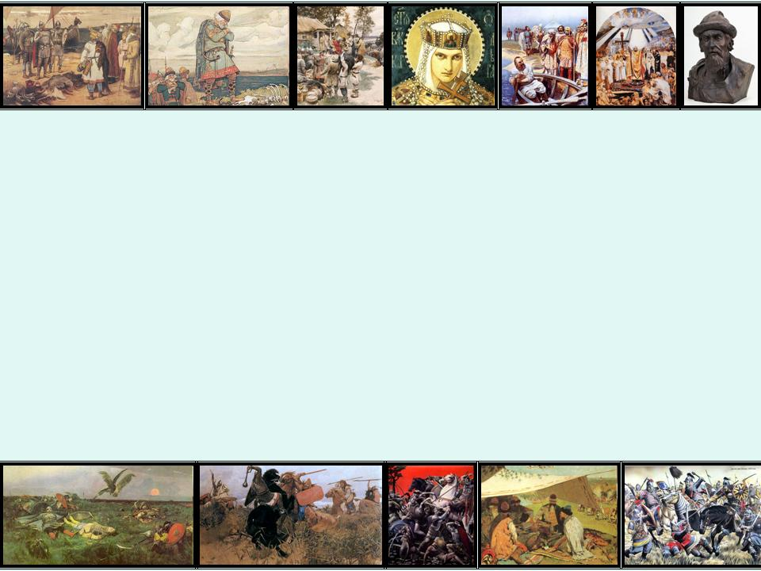
Источники:
Шаблон Зинина Светлана Александровна,
Сайт: http://pedsovet.su/
Слайд 4 Карта http://dlm4.meta.ua/pic/0/63/203/Fl11hyAkId.jpg
10 слайд Камень http://www.vladimironline.ru/images/gde_kupit.jpg
Слайд 11 Ю.Долгорукий http://school.xvatit.com/images/4/47/Knjaz_dol.jpg
Слайд 12 А. Боголюбский http://www.artosks.ru/prod_img/video/sv/10035.jpg
Слайд 13 Всеволод Большое Гнездо http://www.ic-xc-nika.ru/texts/2009/sep/jraslav_vsevol_350.jpg

Slide 21
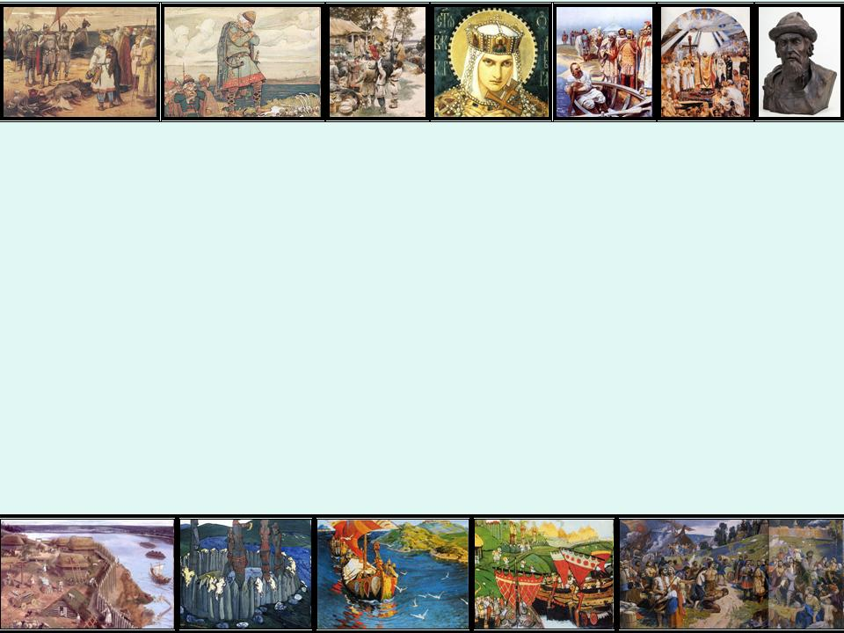
Источники иллюстраций шаблона :
http://art-rus.info/gal2/z6-15.jpg
http://art-rus.info/gal7/25-1.jpg
http://www.websib.ru/~gardarika/galer/rerix1.gif
http://www.websib.ru/~gardarika/galer/rerix.gif
http://art-rus.info/gal7/25-4.jpg
http://www.websib.ru/~gardarika/galer/ivanov.gif
http://mylove.ru/m/39a78052d1601519c8dab9c5189fa676_965d71d700acb4d0adfa43665bde1a39

Slide 22
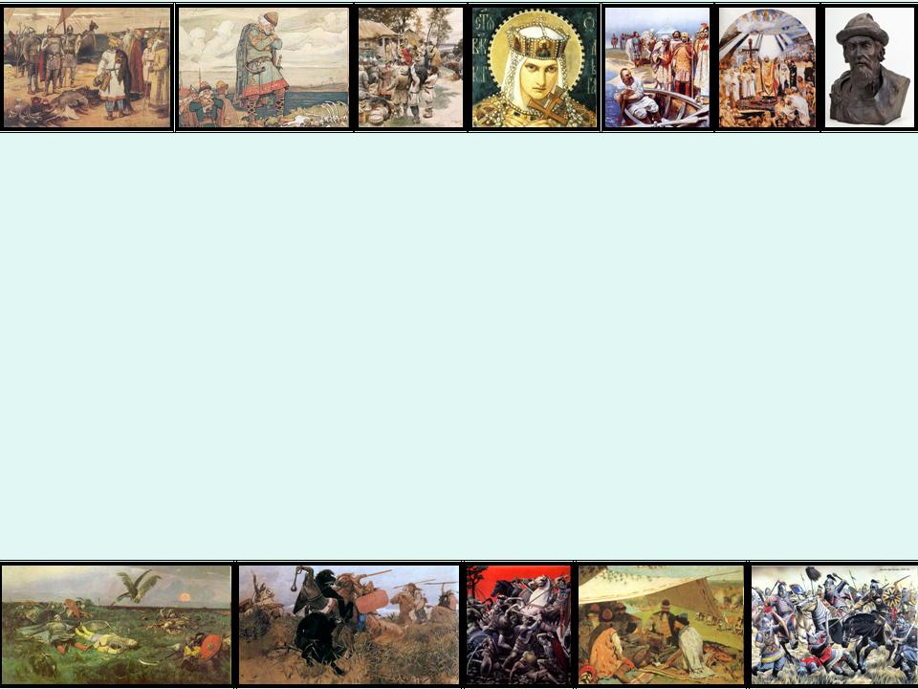
Источники иллюстраций:
http://www.perunica.ru/uploads/posts/2009-11/1257545100_knyaz-igor-sobiraet-dan-s-drevlyan-v-945-godu.jpg
http://dreamworlds.ru/uploads/posts/2009-06/1246349375_0109-052.jpg
http://www.websib.ru/~gardarika/galer/vasnes.gif
http://s56.radikal.ru/i151/1003/2c/dbc0aa11b521.jpg
http://art-rus.info/gal1/z3-6.jpg
http://data.photo.sibnet.ru/upload/imggreat/121076258650.jpg
http://swordmaster.org/uploads/2008/goldenorde1/mon66oaqw9.jpg
http://history-lim.narod.ru/77-7.jpg

